Slide 1


TRƯỜNG TIỂU HỌC PHÚC LỢI
TUẦN 3
Tiếng Việt
Đọc: Nhật kí tập bơi
Nói và nghe: Một buổi tập luyện

Slide 2
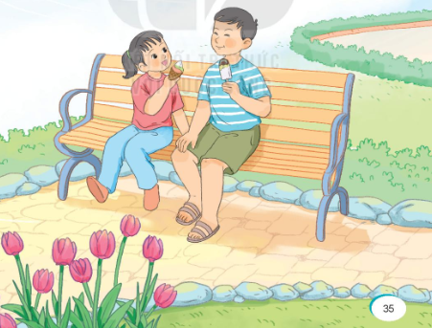

Slide 3
Yêu cầu cần đạt
1. Đọc đúng từ ngữ, câu, khổ thơ và toàn bộ bài thơ Mùa hè lấp lánh.
2. Biết trả lời câu hỏi và hiểu nội dung bài đọc.
3. Biết kể câu chuyện Chó đốm con và mặt trời.

Slide 4


Trao đổi với bạn: Mùa hè có gì thú vị?

Slide 5

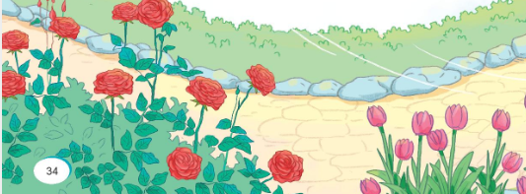
Sớm nay em thức dậy
Trời sáng tự bao giờ
Mùa hè kì lạ chưa
Mặt trời ưa dậy sớm.
Nắng cho cây chóng lớn
Cho hoa lá thêm màu
Cho mình chơi thật lâu
Ngày hè dài bất tận.
Buổi chiều trôi thật chậm
Mặt trời mải rong chơi
Đủng đỉnh mãi chân trời
Mà vẫn chưa lặn xuống.
Mùa hè thật sung sướng
Có nắng lại có kem
Có những cơn gió êm
Và ngày dài lấp lánh.
(Nguyễn Quỳnh Mai)
(Nguyễn Quỳnh Mai)

Slide 6
Cùng chia đoạn
Sớm nay em thức dậy
Trời sáng tự bao giờ
Mùa hè kì lạ chưa
Mặt trời ưa dậy sớm.
Nắng cho cây chóng lớn
Cho hoa lá thêm màu
Cho mình chơi thật lâu
Ngày hè dài bất tận.
Buổi chiều trôi thật chậm
Mặt trời mải rong chơi
Đủng đỉnh mãi chân trời
Mà vẫn chưa lặn xuống.
Mùa hè thật sung sướng
Có nắng lại có kem
Có những cơn gió êm
Và ngày dài lấp lánh.
1
3
4
2
(Nguyễn Quỳnh Mai)

Slide 7
Cùng chia đoạn
1
Sớm nay em thức dậy
Trời sáng tự bao giờ
Mùa hè kì lạ chưa
Mặt trời ưa dậy sớm.

Slide 8
Lưu ý ngắt nhịp thơ
Sớm nay em thức dậy
Trời sáng tự bao giờ
Mùa hè kì lạ chưa
Mặt trời ưa dậy sớm.
Notes:
Tác giả bộ ppt Toán + TV2: Phan Thị Linh – Đà Nẵng
Sđt lh: 0916.604.268
+ Zalo: 0916.604.268
+ Facebook cá nhân: https://www.facebook.com/nhilinh.phan/
+ Nhóm chia sẻ tài liệu: https://www.facebook.com/groups/443096903751589
Hãy liên hệ chính chủ sản phẩm để được hỗ trợ và đồng hành trong suốt năm học nhé!

Slide 9
Nắng cho cây chóng lớn
Cho hoa lá thêm màu
Cho mình chơi thật lâu
Ngày hè dài bất tận.
2

Slide 10





Giải nghĩa từ
Bất tận: Như thể không có kết thúc

Slide 11
3
Buổi chiều trôi thật chậm
Mặt trời mải rong chơi
Đủng đỉnh mãi chân trời
Mà vẫn chưa lặn xuống.
(Nguyễn Quỳnh Mai)

Slide 12
Giải nghĩa từ
Đủng đỉnh: Thong thả, chẫm rãi, không vội vã

Slide 13
Cùng chia đoạn
Mùa hè thật sung sướng
Có nắng lại có kem
Có những cơn gió êm
Và ngày dài lấp lánh.
4

Slide 14

Đọc toàn bài
Sớm nay em thức dậy
Trời sáng tự bao giờ
Mùa hè kì lạ chưa
Mặt trời ưa dậy sớm.
Nắng cho cây chóng lớn
Cho hoa lá thêm màu
Cho mình chơi thật lâu
Ngày hè dài bất tận.
Buổi chiều trôi thật chậm
Mặt trời mải rong chơi
Đủng đỉnh mãi chân trời
Mà vẫn chưa lặn xuống.
Mùa hè thật sung sướng
Có nắng lại có kem
Có những cơn gió êm
Và ngày dài lấp lánh.
(Nguyễn Quỳnh Mai)

Slide 15

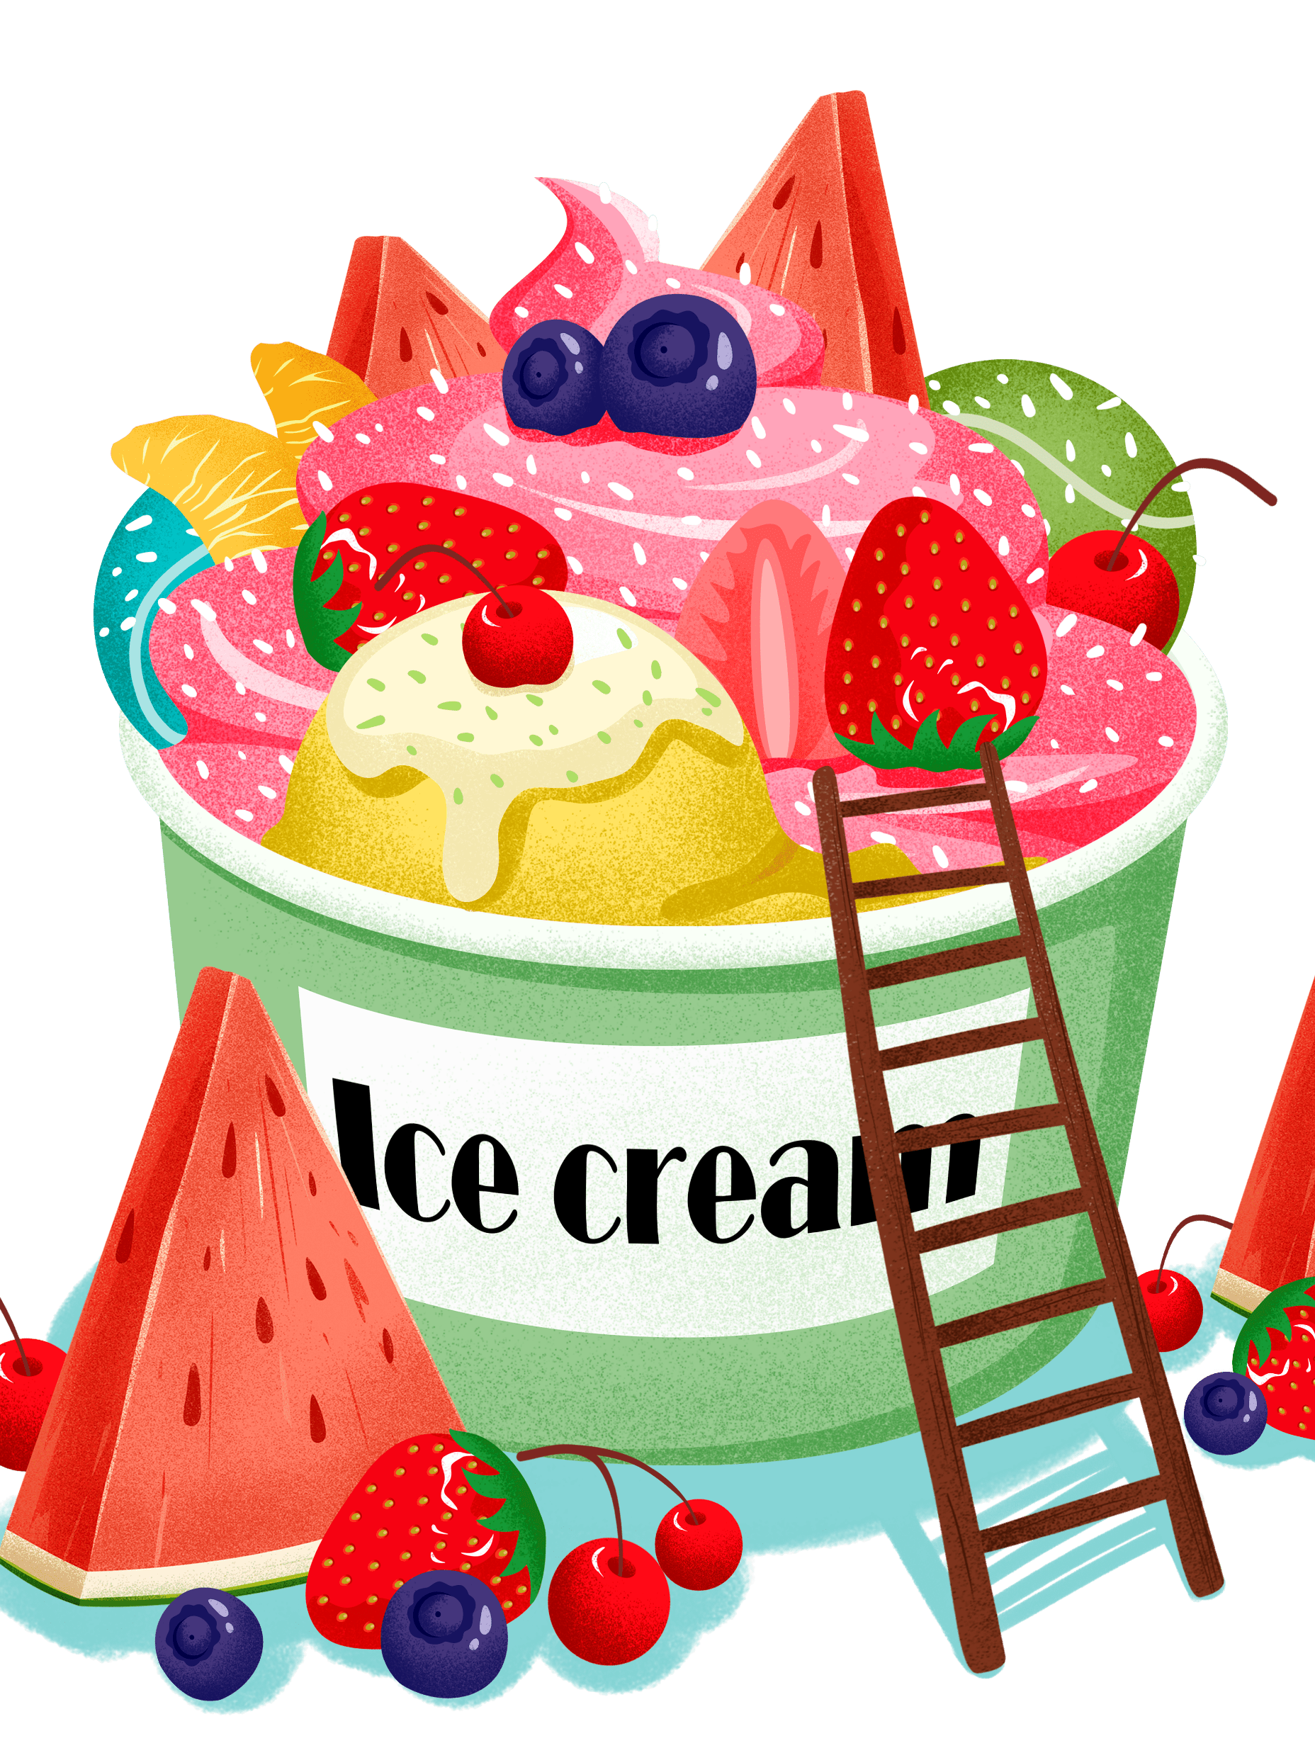
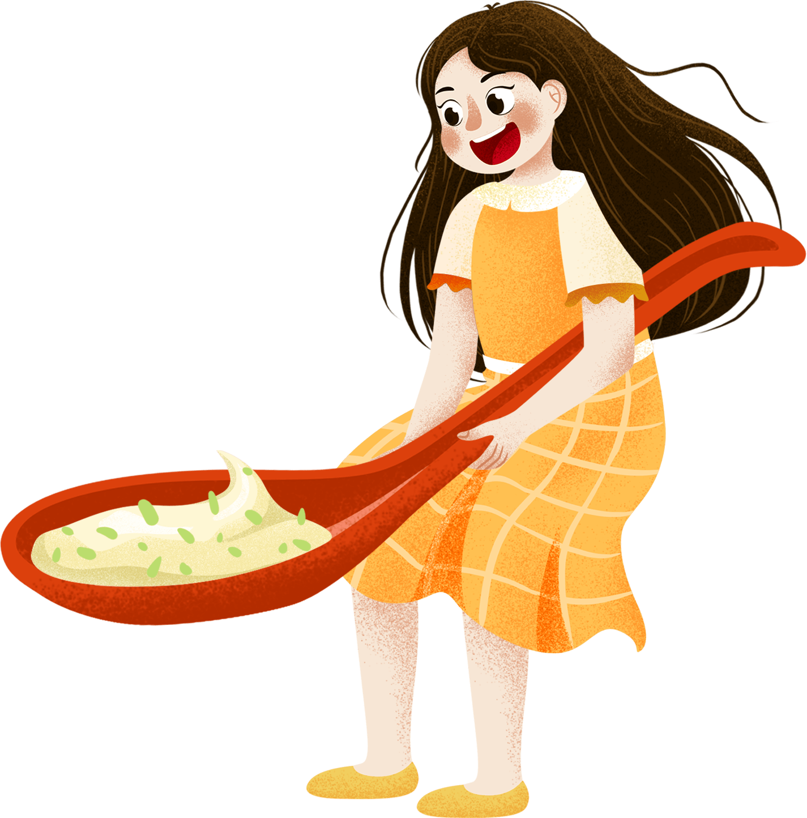

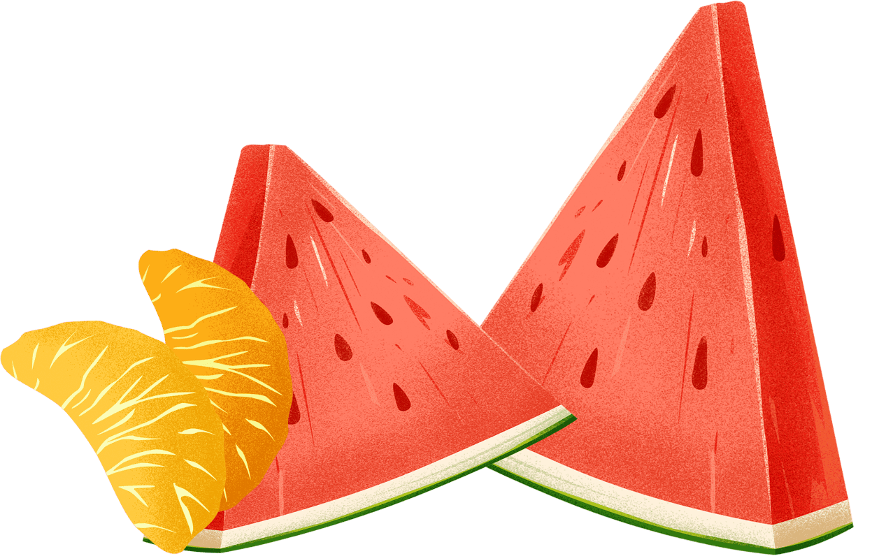
2
Tìm hiểu bài

Slide 16
1
Mặt trời có gì lạ?
Sớm nay em thức dậy
Trời sáng tự bao giờ
Mùa hè kì lạ chưa
Mặt trời ưa dậy sớm.
1
3
Buổi chiều trôi thật chậm
Mặt trời mải rong chơi
Đủng đỉnh mãi chân trời
Mà vẫn chưa lặn xuống.

Slide 17
1
Mặt trời có gì lạ?
Sớm nay em thức dậy
Trời sáng tự bao giờ
Mùa hè kì lạ chưa
Mặt trời ưa dậy sớm.
1
3
Buổi chiều trôi thật chậm
Mặt trời mải rong chơi
Đủng đỉnh mãi chân trời
Mà vẫn chưa lặn xuống.
=>Sự kì lạ của mặt trời mùa hè.

Slide 18
2
Nắng mùa hè mang đến cho cuộc sống những ích lợi gì?
2
Nắng cho cây chóng lớn
Cho hoa lá thêm màu
Cho mình chơi thật lâu
Ngày hè dài bất tận.
=>Nắng mùa hè mang đến cho cuộc sống nhiều ích lợi.
Notes:
Tác giả lặp đi lặp lại từ “cho” có tác dụng gì?

Slide 19
3
Ngày của mùa hè có gì đặc biệt?
Nắng cho cây chóng lớn
Cho hoa lá thêm màu
Cho mình chơi thật lâu
Ngày hè dài bất tận.
Sớm nay em thức dậy
Trời sáng tự bao giờ
Mùa hè kì lạ chưa
Mặt trời ưa dậy sớm.
2
3
Ngày của mùa hè “dài bất tận”, trôi qua rất lâu.

Slide 20
4
Vì sao bạn nhỏ thấy “mùa hè thật sung sướng”?
4
Mùa hè thật sung sướng
Có nắng lại có kem
Có những cơn gió êm
Và ngày dài lấp lánh.
=>Niềm vui của bạn nhỏ trong những ngày hè.
Notes:
Bạn nhỏ thấy “mùa hè thật sung sướng” vì mùa hè có nắng, có kem, có cả những cơn gió. Ngoài ra, ngày hè rất dài, bạn nhỏ có thể thoải mái vui chơi.

Slide 21
5
Theo em, hình ảnh “ngày dài lấp lánh” chỉ điều gì?
a. Ngày có nhiều nắng
b. Ngày có nhiều niềm vui
c. Ngày mặt trời dậy sớm và đi ngủ muộn
Em suy nghĩ và chọn đáp án phù hợp với ý kiến của mình.

Slide 22
Nội dung chính của bài đọc là gì?
Bài thơ nói về niềm sung sướng của bạn nhỏ khi mùa hè tới, mùa hè hiện lên thật đẹp và rực rỡ.

Slide 23
3
Luyện đọc lại

Slide 24
Sớm nay em thức dậy
Trời sáng tự bao giờ
Mùa hè kì lạ chưa
Mặt trời ưa dậy sớm.
Nắng cho cây chóng lớn
Cho hoa lá thêm màu
Cho mình chơi thật lâu
Ngày hè dài bất tận.
Buổi chiều trôi thật chậm
Mặt trời mải rong chơi
Đủng đỉnh mãi chân trời
Mà vẫn chưa lặn xuống.
Mùa hè thật sung sướng
Có nắng lại có kem
Có những cơn gió êm
Và ngày dài lấp lánh.
(Nguyễn Quỳnh Mai)

Slide 25
Luyện đọc lại
Giọng đọc
Vui vẻ, thiết tha

Slide 26
Luyện đọc lại
Sớm nay em thức dậy
Trời sáng tự bao giờ
Mùa hè kì lạ chưa
Mặt trời ưa dậy sớm.
Nắng cho cây chóng lớn
Cho hoa lá thêm màu
Cho mình chơi thật lâu
Ngày hè dài bất tận.
Buổi chiều trôi thật chậm
Mặt trời mải rong chơi
Đủng đỉnh mãi chân trời
Mà vẫn chưa lặn xuống.
Mùa hè thật sung sướng
Có nắng lại có kem
Có những cơn gió êm
Và ngày dài lấp lánh.
(Nguyễn Quỳnh Mai)

Slide 27
4
Liên hệ
Em thích nhất mùa nào? Vì sao?

Slide 28









Slide 29
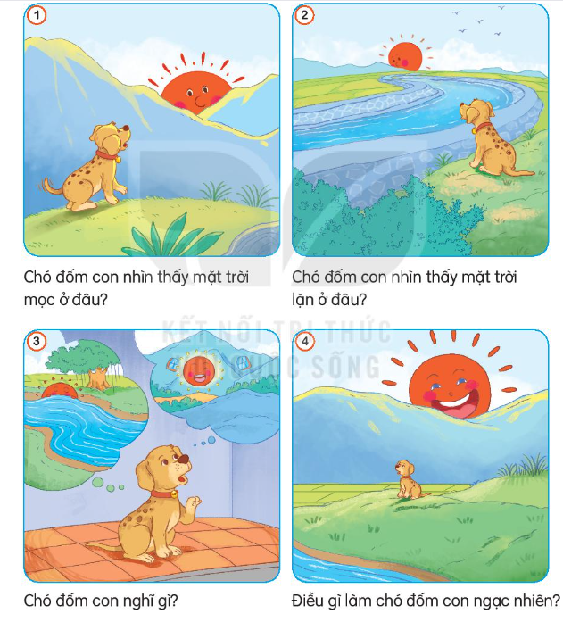
Chó đốm và mặt trời

Slide 30
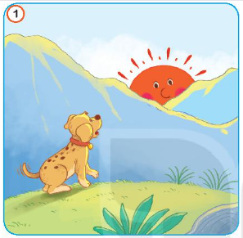
Chó đốm và mặt trời
Mặt trời mọc từ chân núi phía đông
Chó đốm con nhìn thấy mặt trời mọc ở đâu?

Slide 31
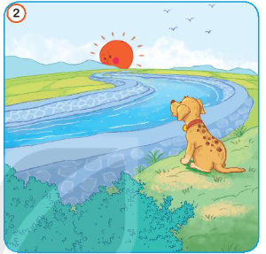
Chó đốm và mặt trời
Mặt trời lặn xuống dòng sông phía tây
Chó đốm con nhìn thấy mặt trời lặn ở đâu?

Slide 32
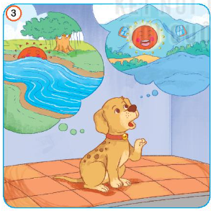
Chó đốm và mặt trời
Chó đốm nghĩ rằng mặt trời có 2 cái nhà, một cái ở chân núi phía đông, một cái ở dòng sông phía tây.
Chó đốm con nghĩ gì?

Slide 33
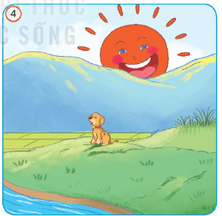
Chó đốm và mặt trời
Mặt trời vẫn cứ mọc ở đằng đông, trong khi chó đốm vẫn cứ chờ ở phía tây.
Điều gì làm chó đốm con ngạc nhiên?

Slide 34


Chó đốm và mặt trời

Slide 35
Em có thể giải thích cho chó đốm về hiện tượng này không?
Ta tưởng rằng trái đất đứng yên, mặt trời di chuyển. Nhưng thực chất là trái đất quay xung quanh mặt trời, tạo nên hiện tượng ngày và đêm. Con người không cảm nhận được trái đất đang di chuyển mà tưởng mặt trời chuyển động.

Slide 36
Em có thêm hiểu biết gì từ câu chuyện Chó đốm và mặt trời?
Mặt trời mọc ở đằng Đông, lặn ở đằng Tây.
Notes:
HS có thể nêu thêm các bài học mà HS suy nghĩ ra

